Slide 1
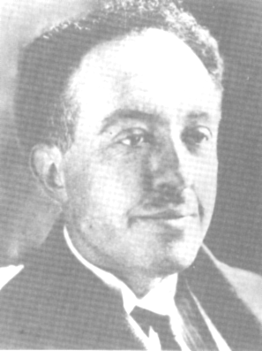
（一） 物质波
法国物理学家德布罗意（Louis Victor de Broglie 1892 –1987 )
思想方法 自然界在许多方面都是明显地对称的，他采用类比的方法提出物质波的假设 .
“整个世纪以来，在辐射理论上，比起波动的研究方法来，是过于忽略了粒子的研究方法； 在实物理论上，是否发生了相反的错误呢 ？ 是不是我们关于‘粒子’的图象想得太多 ，而过分地忽略了波的图象呢？”

Slide 2
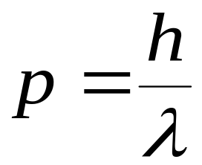
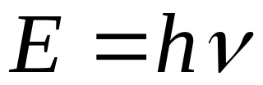
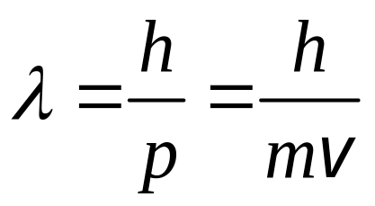
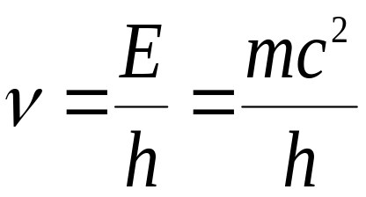

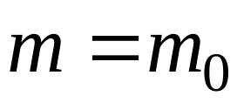
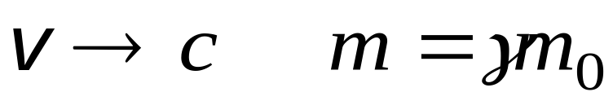
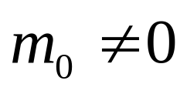

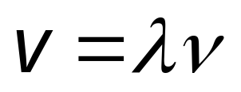
一 德布罗意假设（1924 年 ）
德布罗意假设：实物粒子具有波粒二象性 .
德布罗意公式
注 意
1）若 则
若 则
2）对 的实物粒子，是 指粒子的速度
（群速）故不存在 的关系。

Slide 3
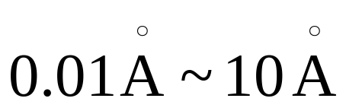
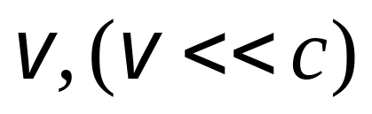


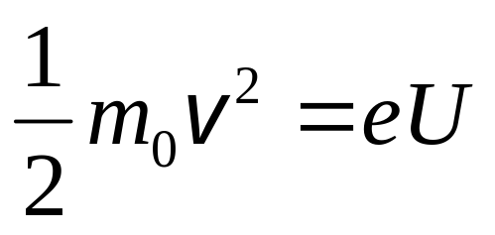
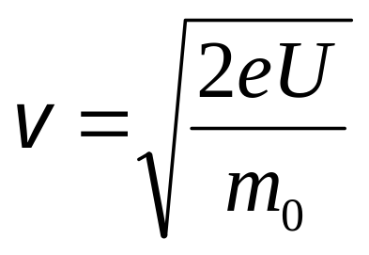
3） 德布罗意波波长很短。
例 一原静止的电子被电场加速到速度
加速电压为U，则速度为 的电子的德布罗意波波长为多大？
解：
依功能原理：
B
m₀
K
e
发射电
子阴级
U
加速电极

Slide 4
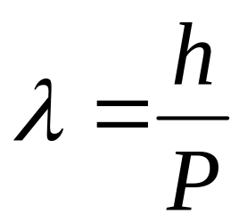
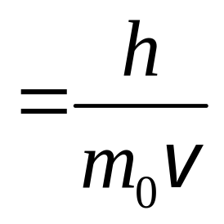
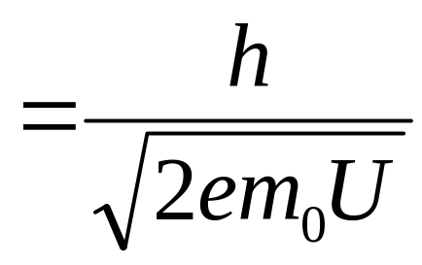
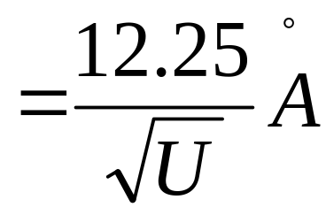
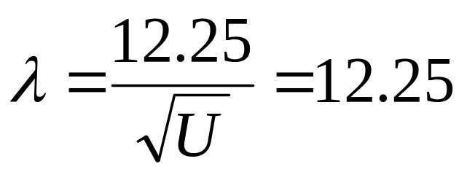
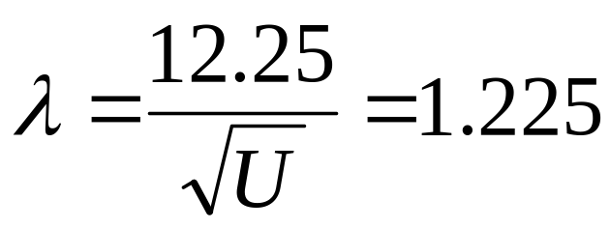
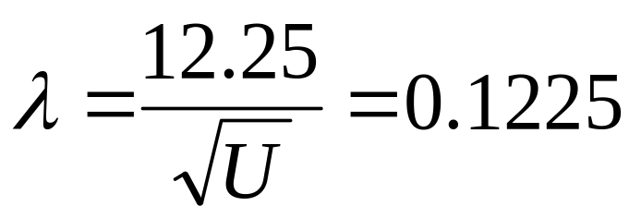
故德布罗意波长：
当U=1伏
Å
当U=100伏
Å
当U=10000伏
Å

Slide 5

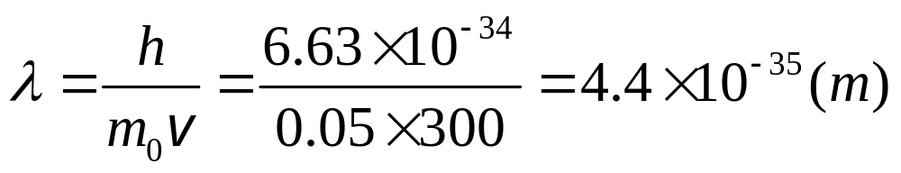
4）宏观物体的德布罗意波长小到实验难以测量的程度，因此宏观物体仅表现出粒子性 .
例 一质量m₀=0.05Kg的子弹，v=300m/s，求其物质波的波长。
解：
即4.4×10⁻²⁵Å

Slide 6


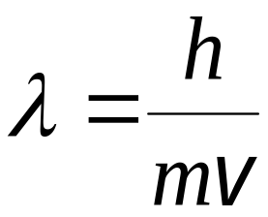

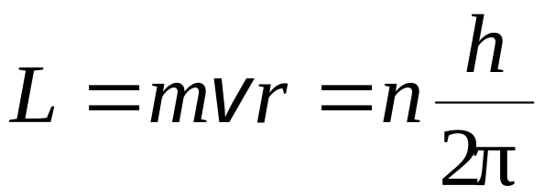
5） 从德布罗意关系可导出波尔氢原子理论中角动量量子化条件.
解：设电子在r_{n}轨道上运动，其物质波一定是一驻波，（因只有驻波是一稳定的振动状态，不辐射能量）一定满足：
电子绕核运动其德布罗意波长为
角动量量子化条件：

Slide 7






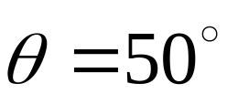
二 德布罗意波的实验证明
1 戴维孙 — 革末电子衍射实验（1927年）
电子枪
K
检测器
电子束
散射线
35 54 75
M
当散射角 时
电流与加速电压曲线
电子被镍晶体衍射实验

Slide 8
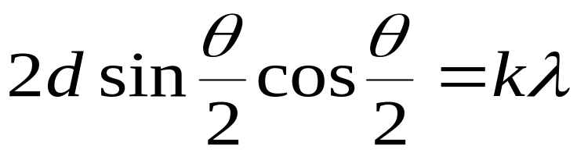



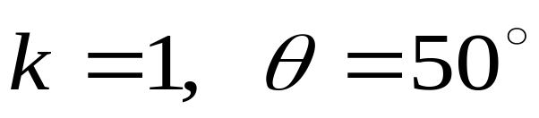
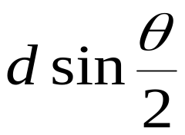
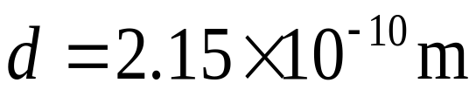
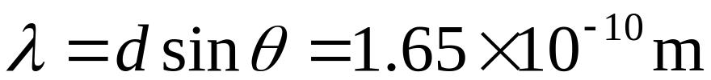
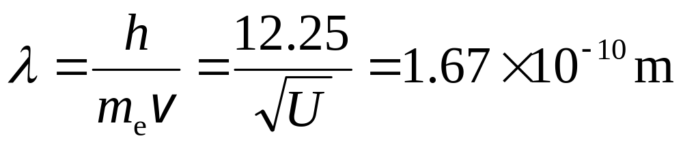
两相邻晶面电子束反射射线干涉加强条件
. . . . . . . .
. . . . . . . .
. . . . . . . .
镍晶体
电子波的波长

Slide 9
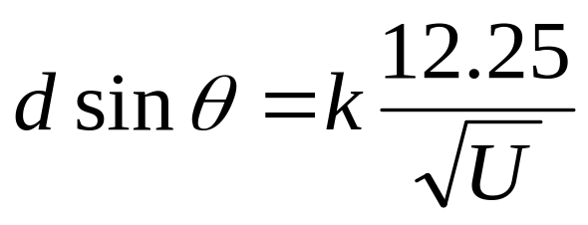
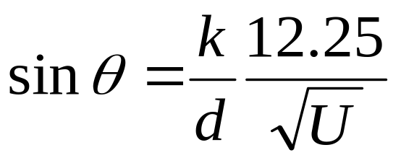

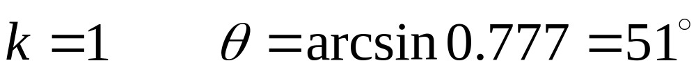


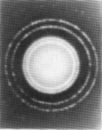
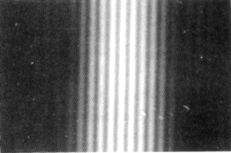


当 时， 与实验结果相近.
2 汤姆孙电子衍射实验和约翰孙电子干涉实验
电子束透过多晶铝箔的衍射
双缝干涉图
K

Slide 10
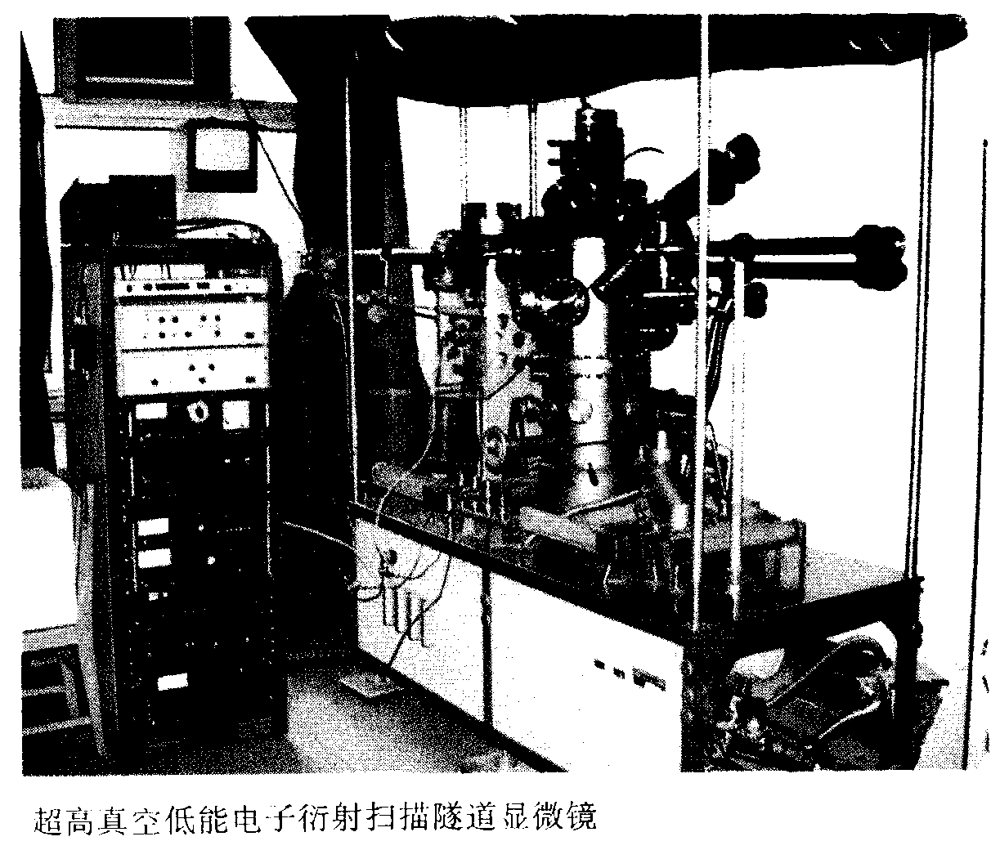
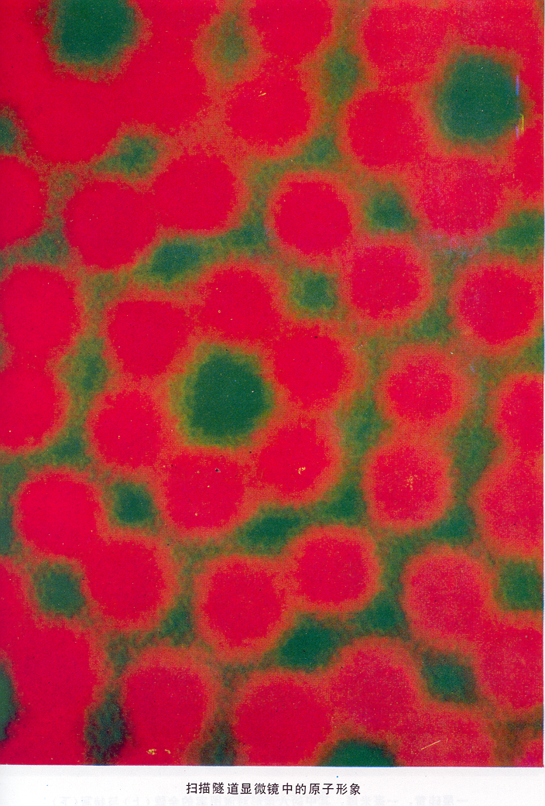
三 应用举例
1932年德国人鲁斯卡成功研制了电子显微镜 ; 1981年德国人宾尼希和瑞士人罗雷尔制成了扫描隧道显微镜.

Slide 11
四 德布罗意波的统计解释
概率概念的哲学意义：在已知给定条件下，不可能精确地预知结果，只能预言某些可能的结果的概率 .
1926 年玻恩提出 德布罗意波是概率波 .
双缝干涉图
统计解释：在某处德布罗意波的强度是与粒子在该处邻近出现的概率成正比的 .

Slide 12
（二） 不确定关系
经典粒子：一个整体，有确定位置和运动轨道 ；
只要知道质点初始时刻的位置和动量，由牛顿力学可以确定任意时刻质点的位置—绝对可预测的—决定论
质点的位置和动量可以同时有确定的值——可同时准确测量——不涉及仪器精度问题。随着仪器精度的提高，两个物理量可以无限准确测量。
对于微观粒子，不能同时用确定的位置和动量来描述
——不确定性关系或测不准关系
用概率论的思想来描述，具体的描述通过波函数。

Slide 13

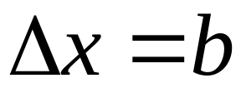

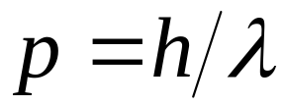
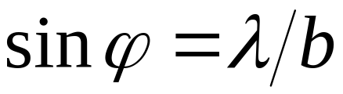



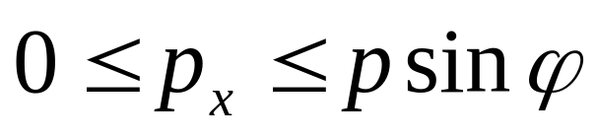
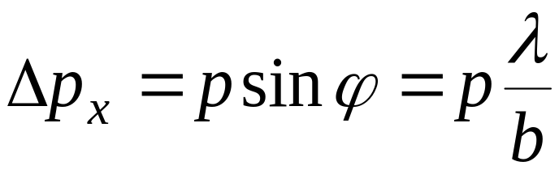
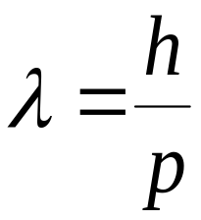
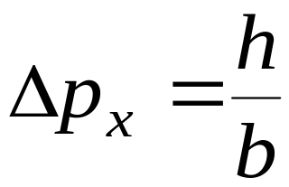
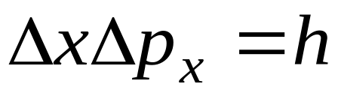
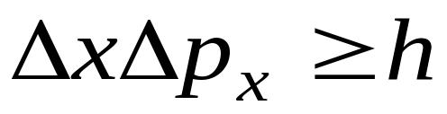
用电子衍射说明不确定关系
电子经过缝时的位置不确定 .
一级衍射角
若只考虑出现在中央明纹区的电子：
电子经过缝后 x方向动量不确定量：
电子的单缝衍射实验
考虑衍射次级有

Slide 14
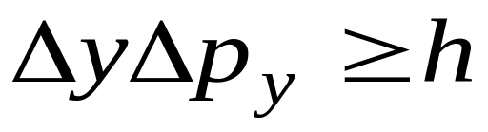
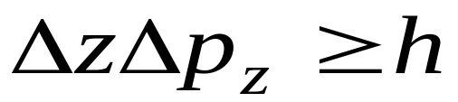
海森伯于 1927 年提出不确定原理
对于微观粒子不能同时用确定的位置和确定的动量来描述 .
不确定关系
物理意义
1） 微观粒子同一方向上的坐标与动量不可同时准确测量,它们的精度存在一个终极的不可逾越的限制 .
2） 不确定的根源是“波粒二象性”，是波粒二象性的定量表达形式。

Slide 15
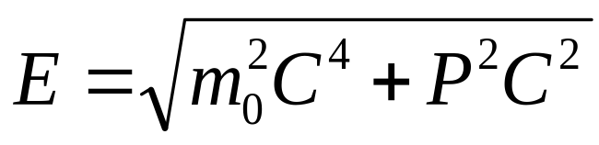
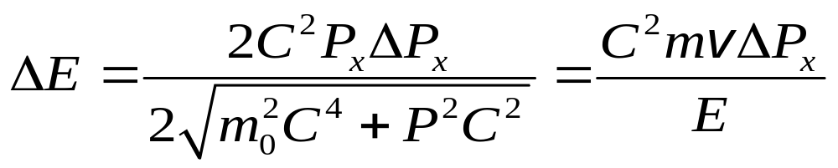



不确定关系的另一种表示形式——能量和时间的不确定关系
一个速度为 ，质量为m的粒子，其能量：
能量与时间不确定关系式

Slide 16







用不确定关系分析谱线为什么有一定的宽度
原子在激发态的寿命为10⁻⁸s
I₀
I
I₀/2
谱线宽度：
v
——与实验测量结果吻合!
*原子基态寿命无穷长，基态有确定的能量值。

